Slide 1
문서 분류 시스템 시연
Rnn을 활용한 문서 분석기
2016131529
정찬영

Slide 2
목차
데이터 준비
EDA
시스템 구현
결과 평가
Appendix: 비대칭 데이터
나아가서

Slide 3
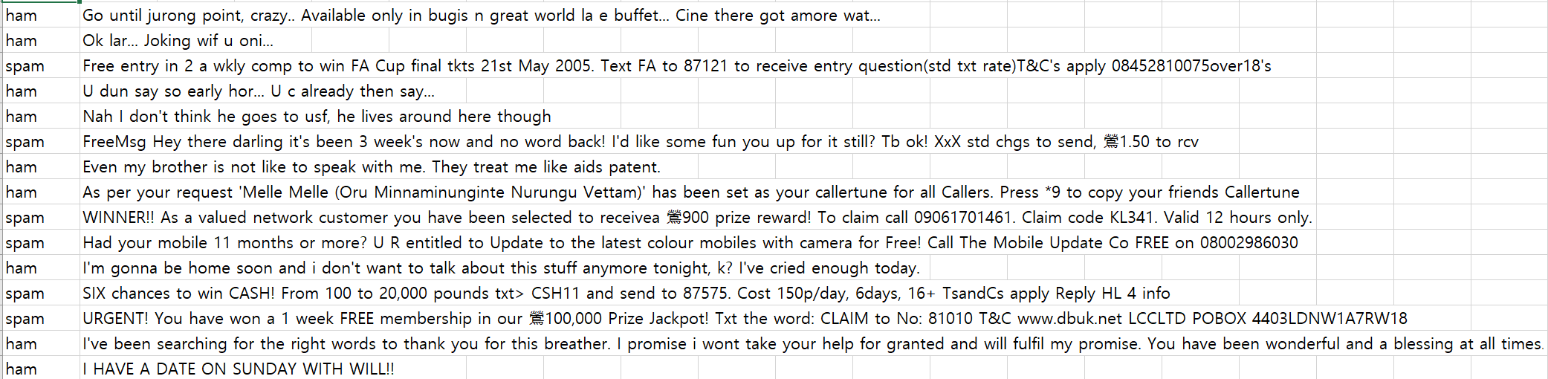
1. 데이터 준비
출처: https://www.kaggle.com/uciml/sms-spam-collection-dataset/download

Slide 4
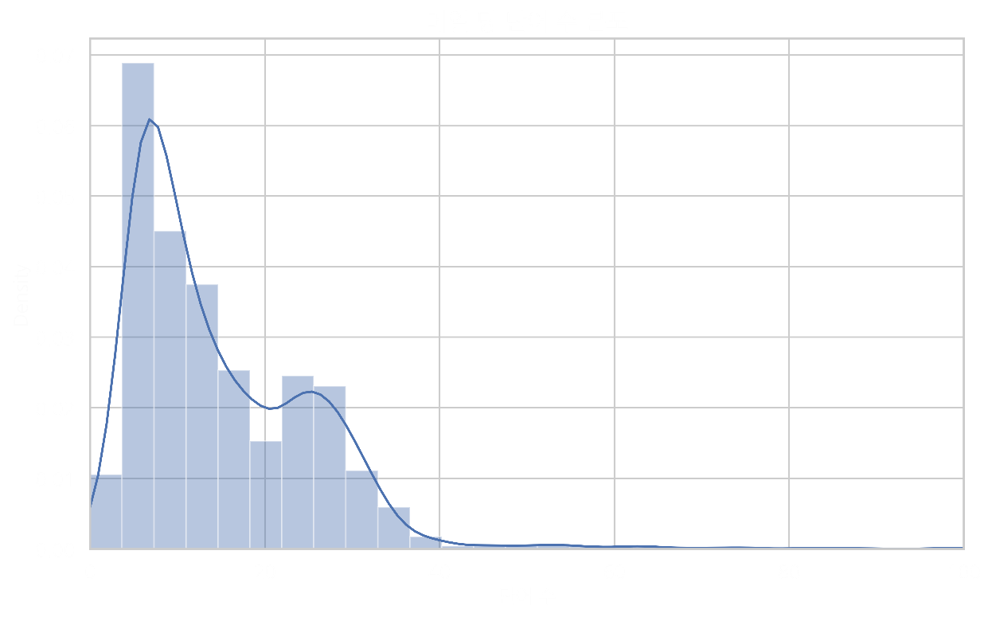
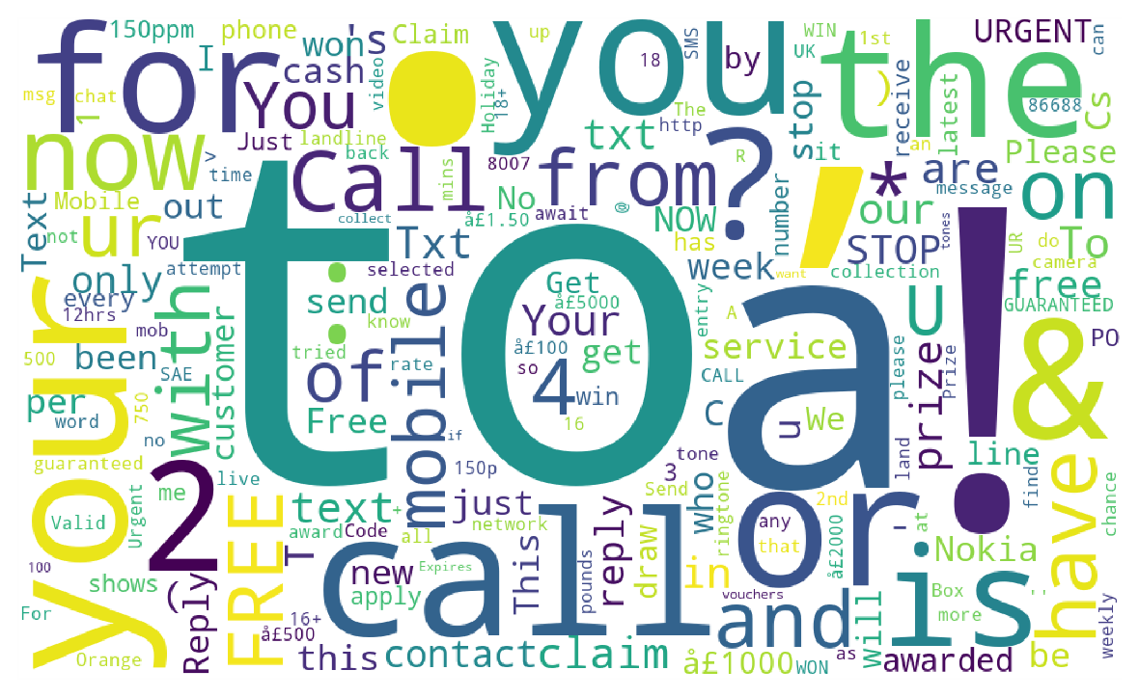
2. EDA
탐색적 데이터 분석
효율적인 프로세스를 위해 데이터를 살펴보는 과정

Slide 5
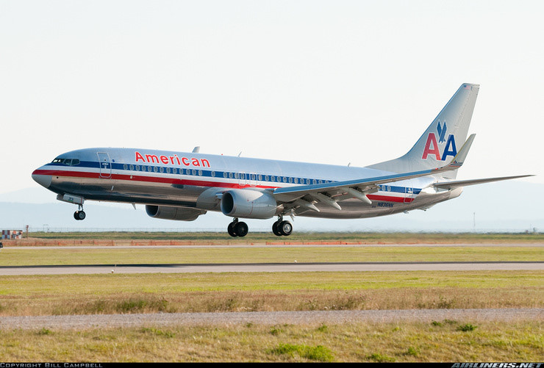
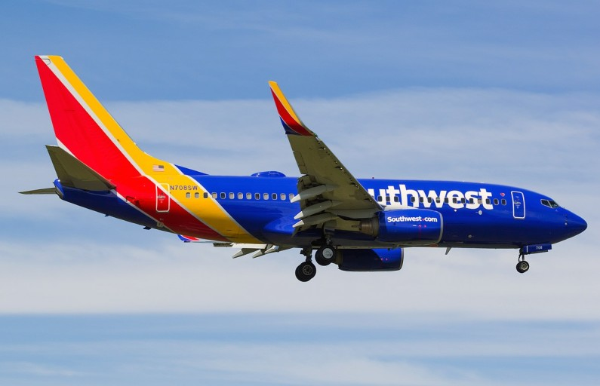
EDA는 왜 필요할까?
아메리카 항공과 사우스웨스트 항공
-> 통찰이 없는 분석은 무의미하다!

Slide 6
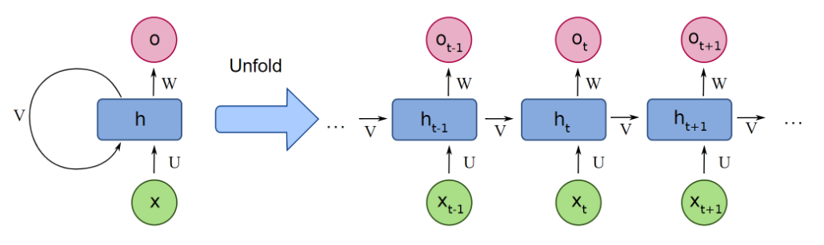
3. 시스템 구현
RNN (Recursive Neural Network)
단 ,장거리 의존 구문에 취약
출처: https://medium.com/deeplearningbrasilia/deep-learning-recurrent-neural-networks-f9482a24d010

Slide 7
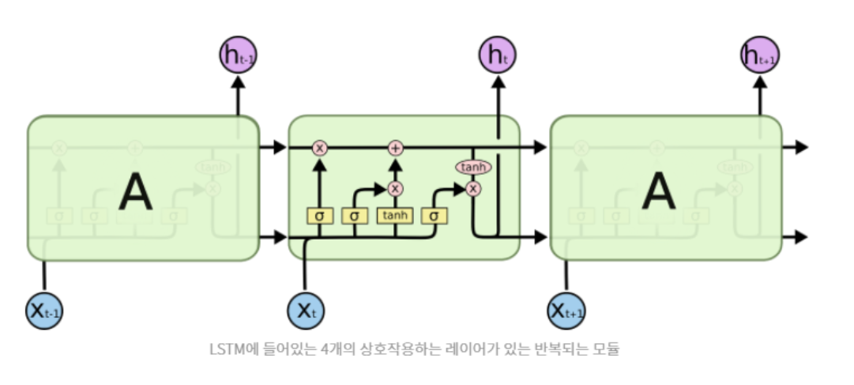
3. 시스템 구현
LSTM (Long Short Term Memory)
Cell State -> 더 오래 기억할 수 있게 됨!
출처: https://m.blog.naver.com/PostView.nhn?blogId=apr407&logNo=221237917815&proxyReferer=https:%2F%2Fwww.google.com%2F

Slide 8
데이터 변환
Tokenizing
Vectorizing
Padding
[How, are, you, ?]
[I, am, fine, thank, you, .]
[and, you, ?]
[5, 3, 2, 0]
[1, 4, 6, 7, 2, 8]
[9, 2, 0]
[5, 3, 2]
[1, 4, 6]
[9, 2, 0]

Slide 9

라이브러리
NUMPY
벡터, 행렬 연산을 ＇빠르게’ 지원
import numpy as np

Slide 10

라이브러리
pandas
데이터 분석 라이브러리
데이터프레임 객체로 관리
numpy 기반
import pandas as pd

Slide 11


라이브러리
Matplotlib & seaborn
데이터 시각화 라이브러리
import seaborn as sns
import matplotlib.pyplot as plt

Slide 12

라이브러리
Scikit-learn
학습 목적의 머신러닝 라이브러리
다양한 알고리즘, 유틸리티 지원
import sklearn as sk

Slide 13

라이브러리
imblearn
비대칭 데이터를 처리하기 위한 다양한 sampling 알고리즘 지원
import imblearn

Slide 14

라이브러리
tensorflow
구글에서 개발한 딥러닝 라이브러리
KERAS API 지원
import tensorflow as tf

Slide 15

4. 결과 평가
정확도 (Accuracy) : 얼마나 많이 맞췄니?
$$accuracy= \frac{correct}{total}$$
재현율 (Recall) : 실제 스팸을 얼마나 찾아냈니?
$$recall= \frac{Predicted spam}{True spam}$$
출처: https://m.blog.naver.com/PostView.nhn?blogId=apr407&logNo=221237917815&proxyReferer=https:%2F%2Fwww.google.com%2F

Slide 16

Appendix : 비대칭 데이터
100만 명 중 한 명 나오는 희귀병을
높은 정확도로 진단하는 방법은?
음…

Slide 17
Appendix : 비대칭 데이터
100만 명 중 한 명 나오는 희귀병을
높은 정확도로 진단하는 방법은?
ㅎㅎ 아니네요

Slide 18
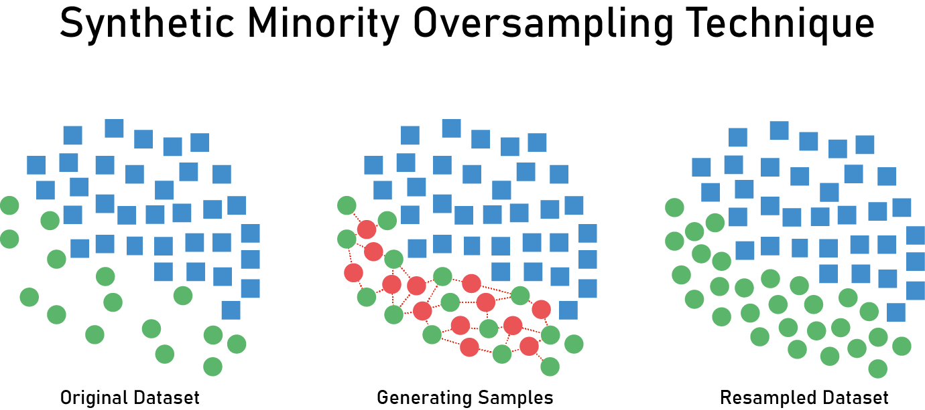
Appendix : 비대칭 데이터
Over Sampling with SMOTE
소수 클래스에 임의의 값을 추가하여 resampling
출처: https://john-analyst.medium.com/smote%EB%A1%9C-%EB%8D%B0%EC%9D%B4%ED%84%B0-%EB%B6%88%EA%B7%A0%ED%98%95-%ED%95%B4%EA%B2%B0%ED%95%98%EA%B8%B0-5ab674ef0b32

Slide 19
4. 나아가서
1) 한국어 스팸메일 분류기 – 교착어로서 한국어의 특징?
2) 파라미터 튜닝
ex 단어장 크기, 임베딩 차원, 패딩 사이즈, pre <-> post …
2) Word tokenizing <-> Subword segmentation
3) 다른 알고리즘 : Naïve Bayes, GLU …
4) 인공지능 시대, 언어학 전공자로서의 자세

